Slide 1

Hue 架构原理
力太武研所
版权所有© 2016 力太科技股份有限公司

Slide 2

前言
●
●
Hue是Hadoop UI，它是一个基于Django框架
的开源的Web服务，其汇聚了大多数的Apache Hadoop的组
件的接口，致力于用户体验。主要目的是让用户轻松使用
Hadoop，不用担心底层的复杂性实现，不使用命令行操作。
用户可以轻松快捷通过浏览器使用Hue的获取到结果。
本章主要从Hue介绍及使用、Hue原理与架构进行讲解。
版权所有© 2016力太科技股份有限公司
第1页

Slide 3

目标
学完本课程后，您将能够：
●
了解Hue是什么；
会使用Hue；
了解Hue的实现原理和架构；
❐
❐
❐
版权所有© 2016力太科技股份有限公司
第2页

Slide 4

目录
1. Hue简介及应用场景
2. Hue实现原理和架构
版权所有© 2016力太科技股份有限公司
第3页

Slide 5
本节概述和学习目标
了解Hue是什么
学会使用Hue管理hdfs
学会使用Hue管理hive元数据
学会使用Hue导入数据
学会使用Hue在Hive上执行查询分析
学会使用Hue查看job任务的运行状态与日志信息
了解Hue的工作流功能
●
●
●
●
版权所有© 2016力太科技股份有限公司
第4页

Slide 6
Hue – Hadoop集群的用户UI
●
●
特征：
Hue汇聚了与大多数Apache Hadoop组件交互的接口，
致力于Hadoop组件的用户体验。Hue组件让用户轻松使用
Hadoop，不用担心底层的复杂性实现，不使用命令行操作。
用户可以轻松快捷的获取到结果。
Hue 3.10开源支持组件：
HDFS，Hive，Solr，Impala，Spark，Pig，Oozie，notebook
Hbase，MR(MR1/MR2-Yarn)，Sqoop1/Sqoop2，Zookeeper，sentry
版权所有© 2016力太科技股份有限公司
第5页

Slide 7
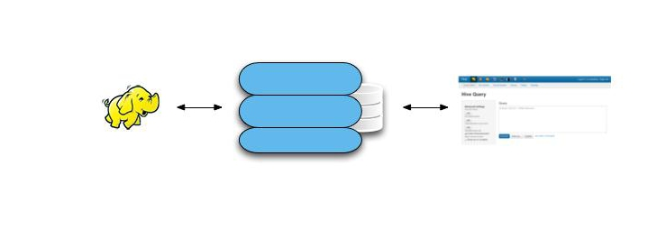
Let’s Bigdata
Hadoop
Web Server
Browser
Windows: Chrome, Firefox 3.6+, Internet Explorer 9+, Safari 5+
Linux : Chrome, Firefox 3.6+
Mac: Chrome, Firefox 3.6+, Safari 5+
版权所有© 2016力太科技股份有限公司
第6页

Slide 8
Hue – 访问方式
●
●
通过 http://192.168.20.210:8888/about/
进入Hue页面。
登录：hue，hue
版权所有© 2016力太科技股份有限公司
第7页

Slide 9
Hue – HDFS文件管理
●
可以使用Hue的File Browser模块，对HDFS中的文件和文件
夹做如下操作：
➢
➢
➢
➢
新建文件或者文件夹，上传或者下载文件，上传zip文件
重命名、移动、复制、删除一个文件或者文件夹，
修改文件或者文件夹的权限
以文本或者二进制方式查看或者修改文件
… …
版权所有© 2016力太科技股份有限公司
第8页

Slide 10
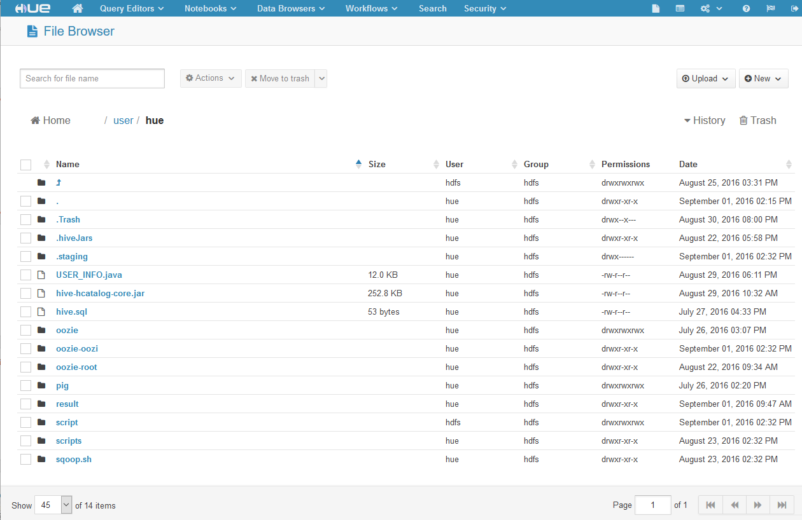
Hue – HDFS文件管理界面
版权所有© 2016力太科技股份有限公司
第9页

Slide 11
Hue – hive元数据管理
●
➢
➢
➢
新建数据库，删除数据库
新建表、删除表、查看表数据
通过csv文件创建表
版权所有© 2016力太科技股份有限公司
第10页

Slide 12
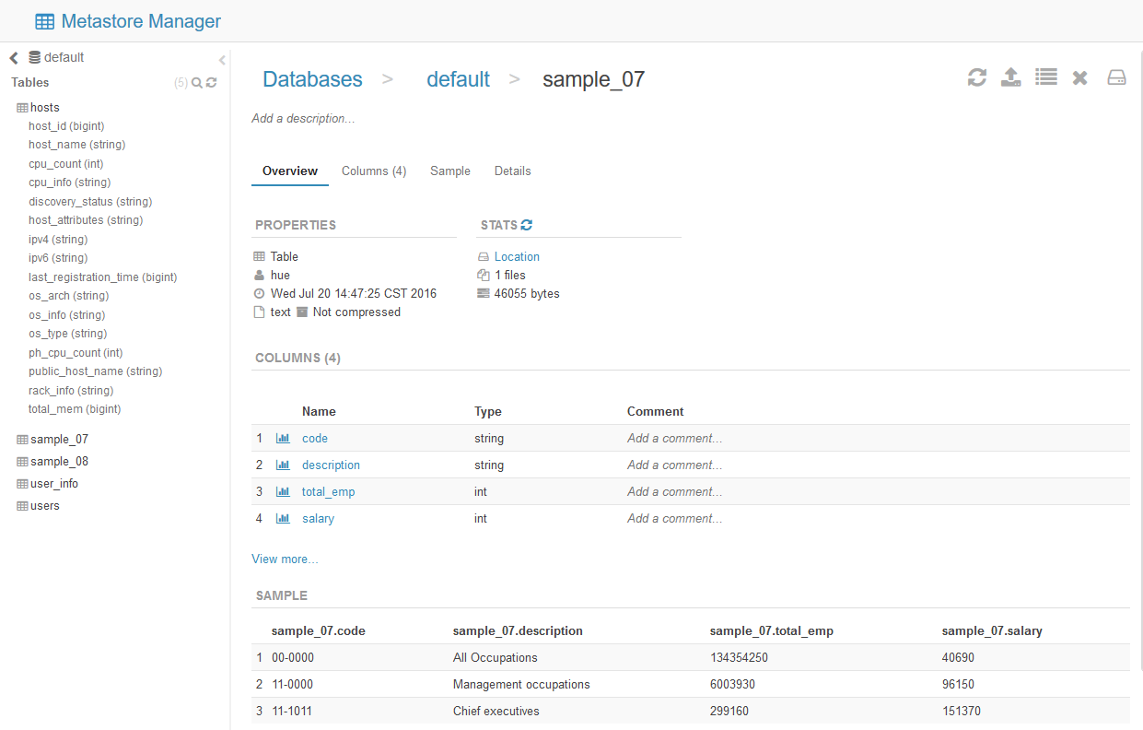
Hue – HIVE元数据管理界面
版权所有© 2016力太科技股份有限公司
第9页

Slide 13
Hue – 导入数据到HIVE
1）通过Sqoop2UI界面导入RDBMS数据到HDFS为csv文件
2）或者，直接通过HDFS文件管理上传已有的csv文件到HDFS
3）最后通过HIVE元数据管理，从csv文件创建表
版权所有© 2016力太科技股份有限公司
第11页

Slide 14
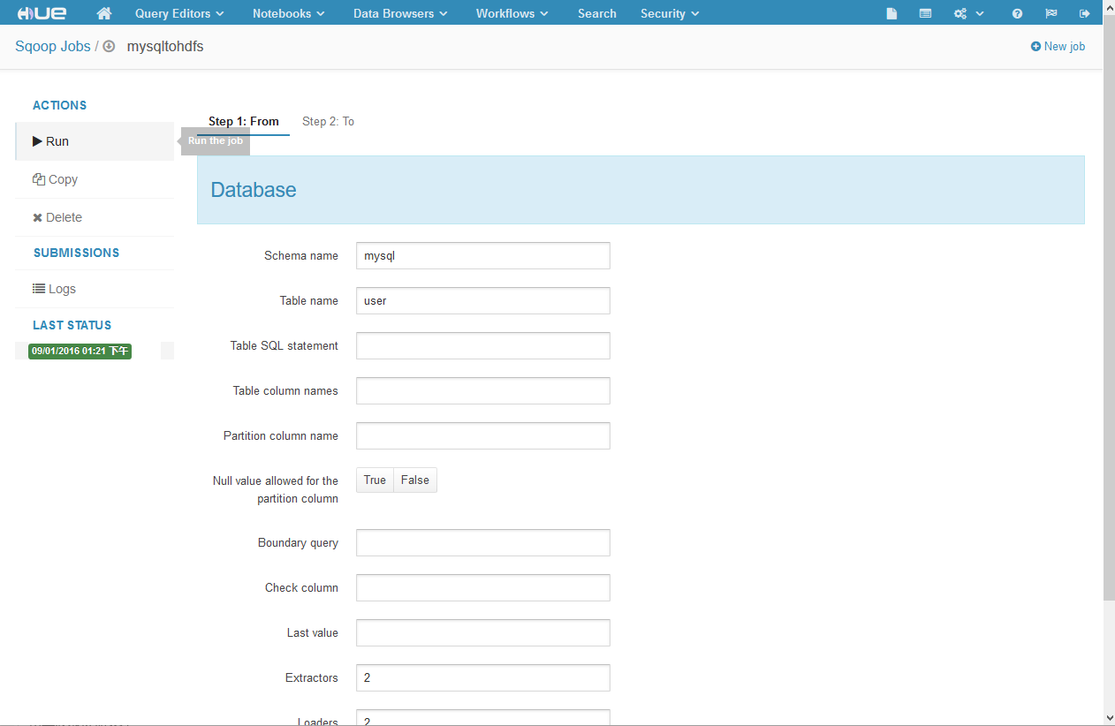
Hue – 通过sqoop2导入RDBMS数据到hdfs
版权所有© 2016力太科技股份有限公司
第11页

Slide 15
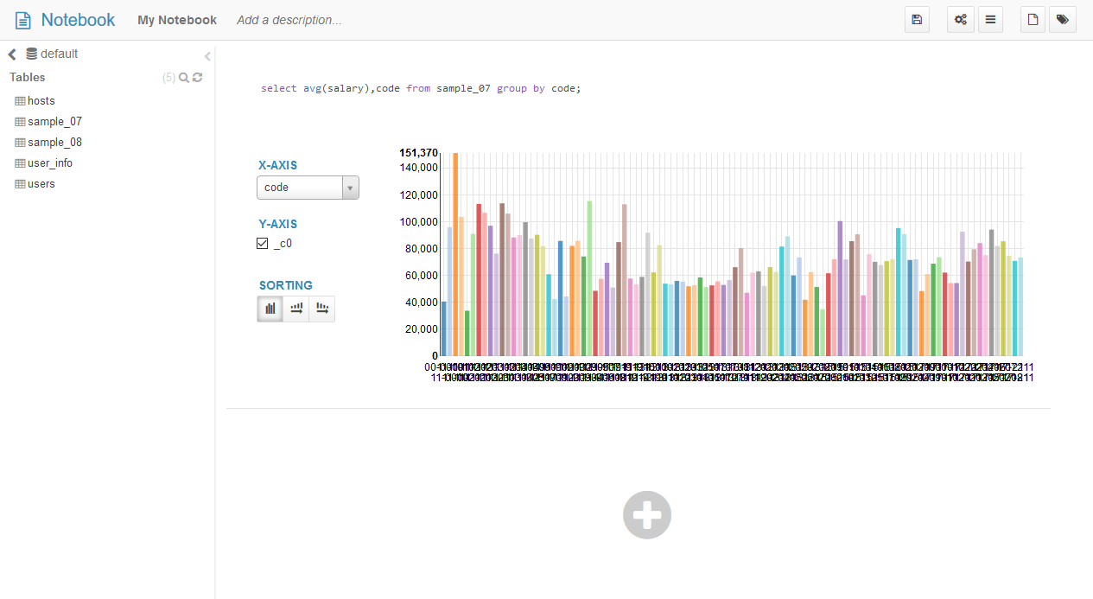
Hue – HIVE查询分析
1）自动补全，高亮语法的SQL查询
2）查询结果图表显示与导出csv和excel
3）保存与载入查询
版权所有© 2016力太科技股份有限公司
第11页

Slide 16
Hue – Job管理
通过Job 管理可以：
●
查看任务运行状态
查看任务的运行日志
杀掉正在运行的任务
… …
➢
➢
➢
➢
版权所有© 2016力太科技股份有限公司
第12页

Slide 17
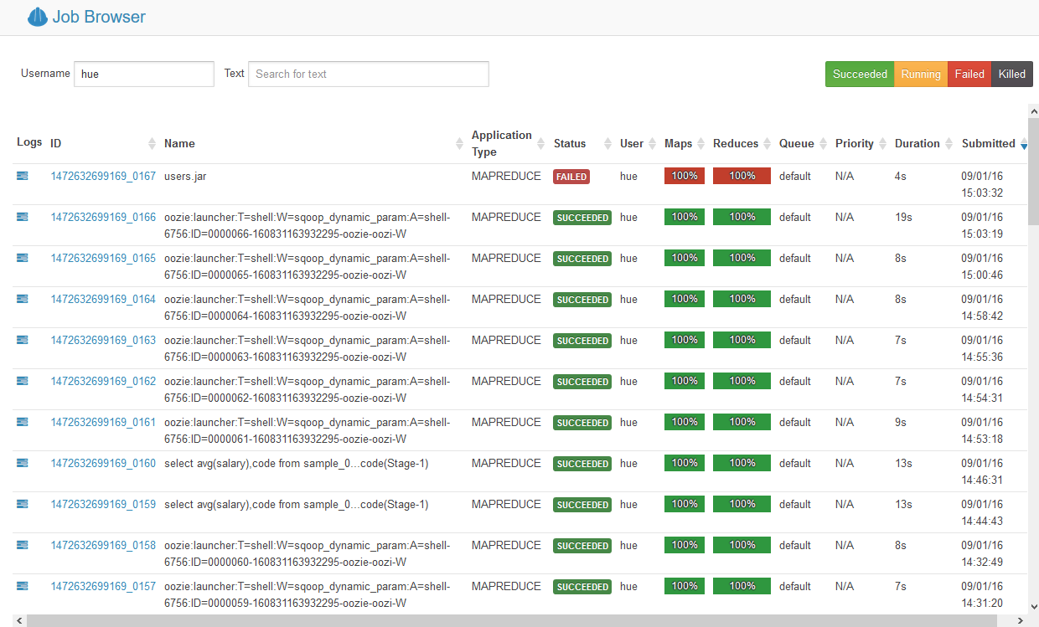
Hue – Job管理
版权所有© 2016力太科技股份有限公司
第13页

Slide 18
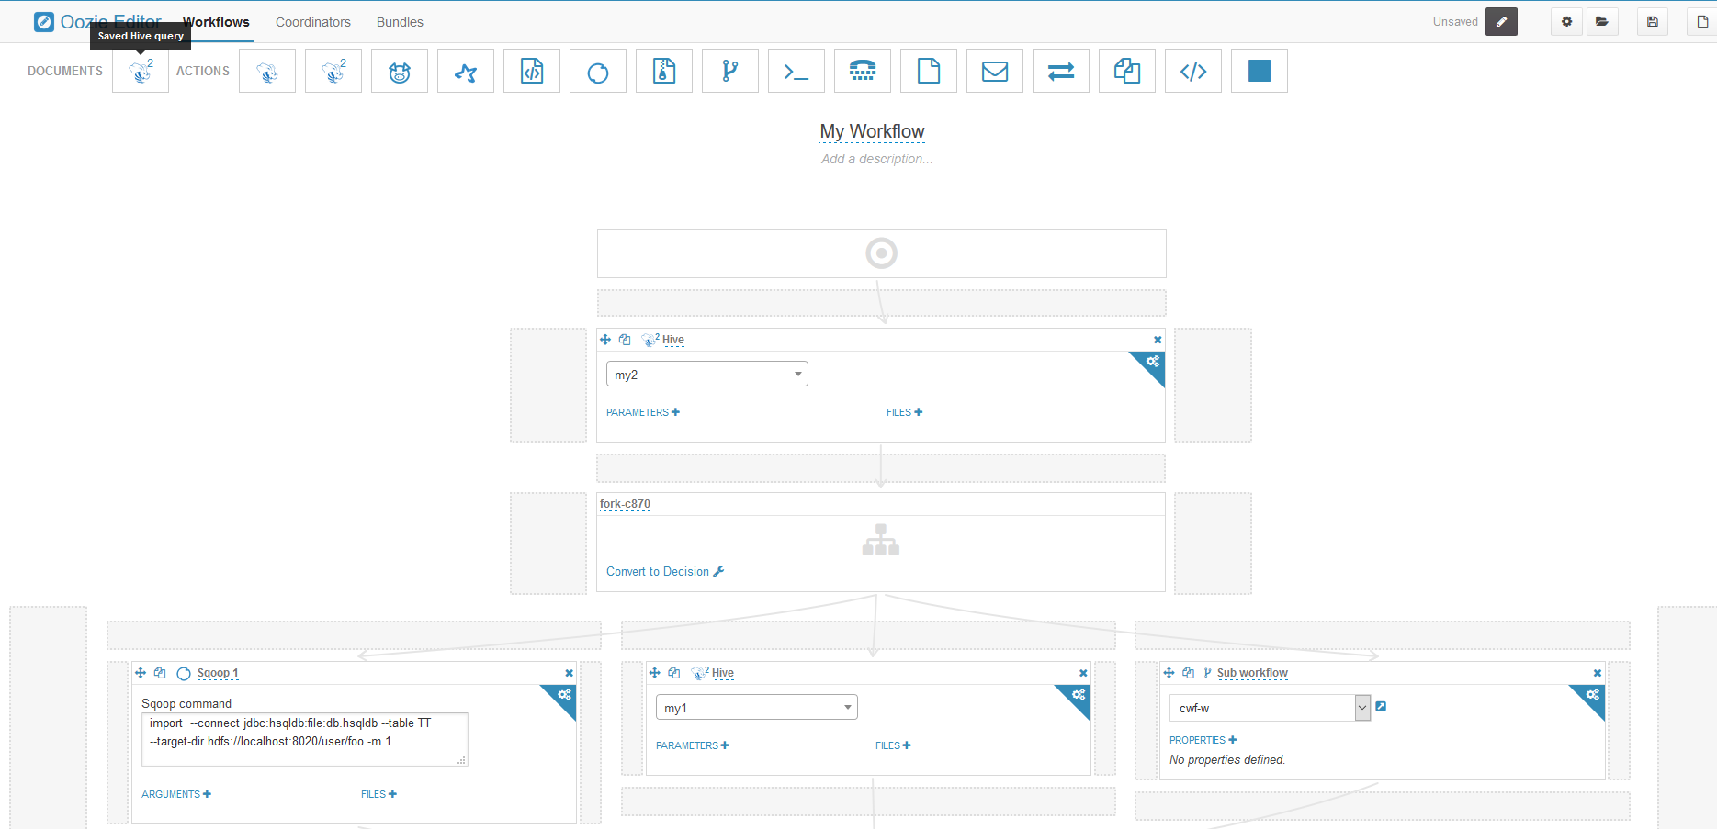
Hue – 工作流管理
版权所有© 2016力太科技股份有限公司
第13页

Slide 19
目录
1. Hue简介及应用场景
2. Hue 实现原理和架构
版权所有© 2016力太科技股份有限公司
第14页

Slide 20
本节概述和学习目标
●
●
●
了解Hue的实现原理
了解Hue组件架构
理解Hue是如何工作的
版权所有© 2016力太科技股份有限公司
第15页

Slide 21
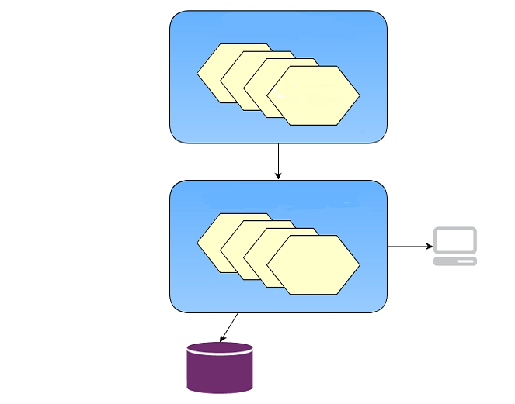
Hue服务端
Auxiliary Processes
（Apps may run their own
helper daemons.）
The “Supervisor” starts
Supervisor Process
Helper Daemons
all processes up,
including the Hue
WebServer.
Hue WebServer
(Django + Spawning/CherryPy)
Core Web Server
(Apps plug in here using
Django’s urls and views)
版权所有© 2016力太科技股份有限公司
installed apps
第16页
Browser
Database

Slide 22
Hue 前端
●
●
●
●
Hue提供了基于Bootstrap 和 jQuery的前段框架
Hue所有的请求都是从浏览器触发，一个HTML页面对应一个
APP的模板直接渲染生成。APP之间不会相互干影响
jQuery是一套跨浏览器的JavaScript库
Bootstrap是Web前端CSS框架, Bootstrap是基于HTML5和
CSS3开发的，它在jQuery的基础上进行了更为个性化和人性
化的完善，形成一套自己独有的网站风格，并兼容大部分
jQuery插件。
版权所有© 2016力太科技股份有限公司
第17页

Slide 23
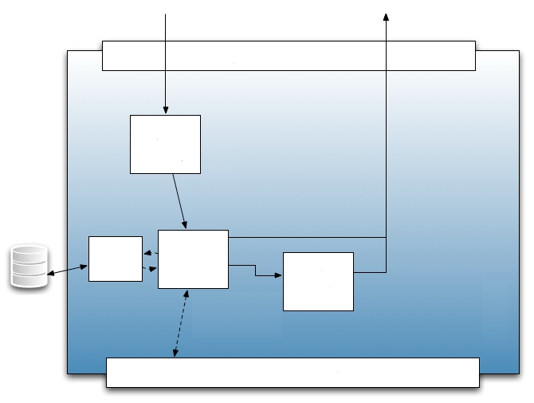
Django框架原理
HTTP Request
HTTP Response
Django HTTP Request Handler
urls.py
(URL
Resolve URL
to a specific
Dispatch) python function
views.py
(Business
Logic)
DB
models
mako
template
Render
HTML
External Services
版权所有© 2016力太科技股份有限公司
第18页

Slide 24

Hue 架构图
Tier
Browser
Hue
Web Server
Backend
Services
版权所有© 2016力太科技股份有限公司
Application
Custom Front-end
Interaction
Custom Styles
HTML Pages
Templates
Django “Views”
(Controllers)
RPC Clients
Rest Clients
RPC Server
Existing Services
Technology
jQuery.Knockout
Bootstrap
HTML/CSS
Mako Django
Templates
Django, Python
Thrift, Avro, HTTP,
Hadoop RPC
RPC,
Java, Python
Existing Services
第19页

Slide 25
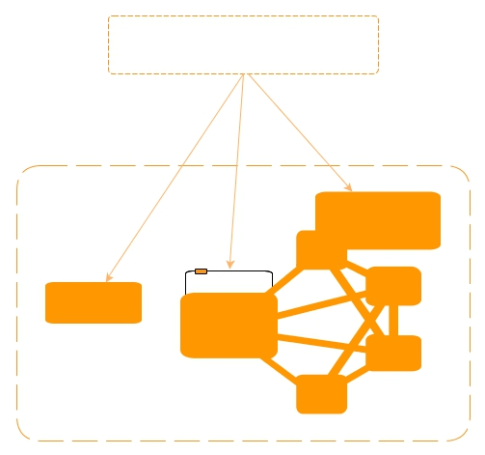
Hue与组件
Hue Web Server
Communication：
. REST API
. Thrift
. Hadoop RPC
WebHDFS/
HttpFs
Hue Plugin
Oozie
Job Tracker
Hadoop
版权所有© 2016力太科技股份有限公司
第20页

Slide 26
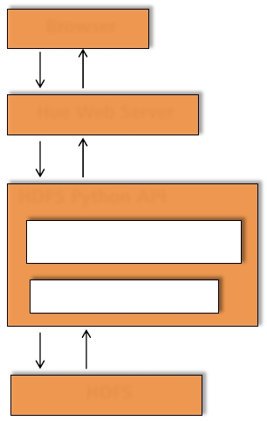
Hue与组件交互 – REST API
Browser
以HDFS为例:
HTTP Request
Response Data
●
●
Hue 通过 HDFS 提供的
REST API 调用接口。
Hue 和 HDFS 之间使用了
Kerberos认证
Hue Web Server
Revoke Method Response Data
HDFS Python API
Create Http Client with
Kerberos
Revoke Functions
Response Data
HDFS REST API
HDFS
版权所有© 2016力太科技股份有限公司
第21页

Slide 27
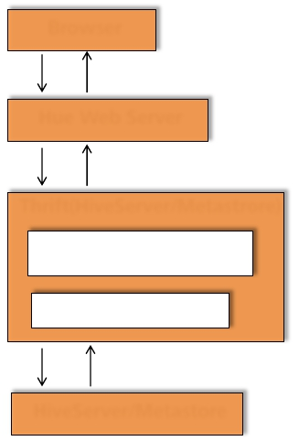
Hue与组件交互 – Thrift API
Browser
以Hive为例
HTTP Request
Response Data
●
●
Hue 通过 Thrift 接口调用
Hiveserver和metastore
Hue 和 Hiveserver、
metastore之间使用了
Kerberos认证
Hue Web Server
Revoke Method Response Data
Thrift(HiveServer/Metastrore)
Create ThriftClient with
Kerberos
Revoke Functions
Response Data
Thrift API
HiveServer/Metastore
版权所有© 2016力太科技股份有限公司
第22页

Slide 28

更多信息
●
Hue开源社区
http://gethue.com
版权所有© 2016力太科技股份有限公司
第34页

Slide 29
谢谢
谢谢
版权所有© 2016力太科技股份有限公司
第36页

